Slide 1
vmbo-tl bovenbouw
Voorlichting februari 2025
Michelle Wisse

Slide 2
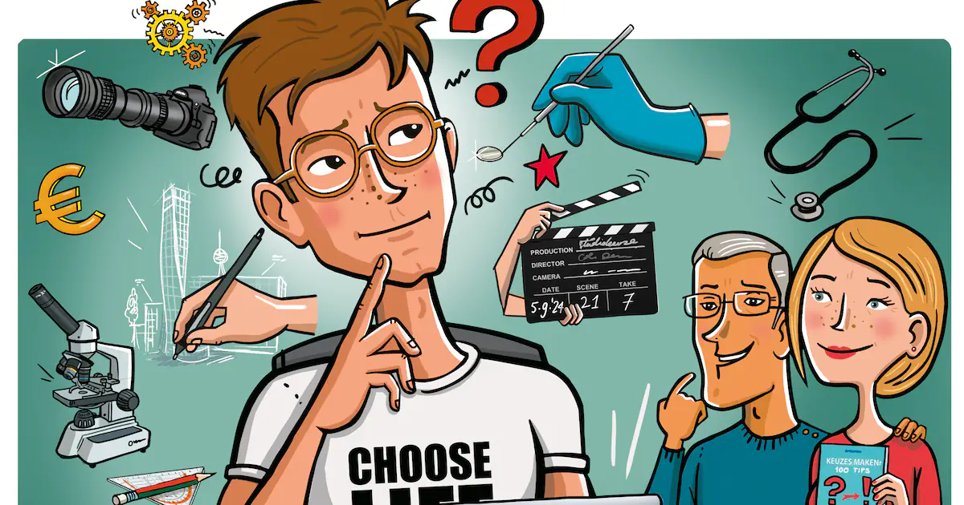
Kiezen
Binnenkort ontvangt u een keuzeformulier van het secretariaat.
Wat valt er te kiezen?
Profiel
Keuzevakken
Mark Faaij
Arnhem, 11 maart 2013

Slide 3
VMBO Algemeen
VMBO : Voorbereidend Middelbaar Beroeps Onderwijs Voorbereidend, dus geen eindonderwijs!
Binnen het vmbo zijn er 4 niveaus (leerwegen):
Basisberoepsgerichte leerweg (BB)*
Kaderberoepsgerichte leerweg (KB)*
Gemengde leerweg (GL)
Theoretische leerweg (TL)*
Binnen een leerweg volgen de leerlingen een profiel. Op Mariëndael zijn dat voor TL Techniek, Zorg & Welzijn en Economie.
* Aanbod Mariëndael

Slide 4
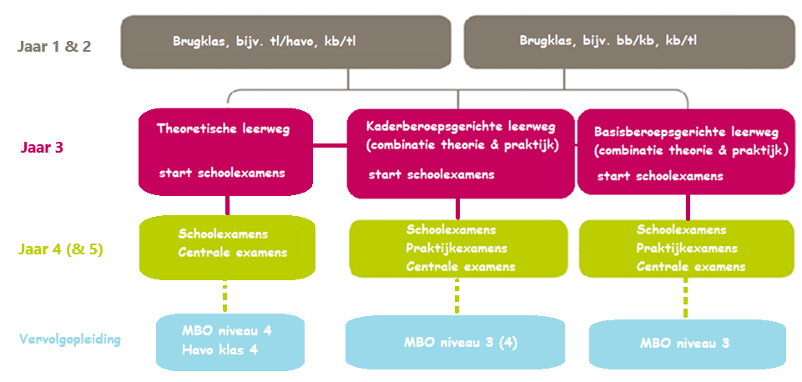
VMBO in schema
Voorlichting vmbo-tl bovenbouw

Slide 5
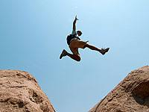
Overstap OB → BB
De overstap van de onderbouw naar de bovenbouw is landelijk een grote overgang.
Er worden meer vaardigheden van de leerlingen gevraagd:
Werken met studiewijzers en PTA’s
Plannen en organiseren
Huiswerk maken
Omgaan met regels
Omgaan met druk
Samenwerken met iedereen
Keuzes maken
Zelfstandigheid
Hoger tempo
Stagelopen
Notes:
Het is dus belangrijk om goed te kiezen. Leerlingen groeien van succeservaringen, dus moeten we proberen te voorkomen dat leerlingen overvraagd worden omdat ze het niveau niet aankunnen. Als een leerling eind klas 2 het advies krijgt om naar het Praktijkonderwijs over te stappen, dan raad ik u aan dat te doen, of minimaal serieus te overwegen: opstromen is beter dan afstromen.

Slide 6
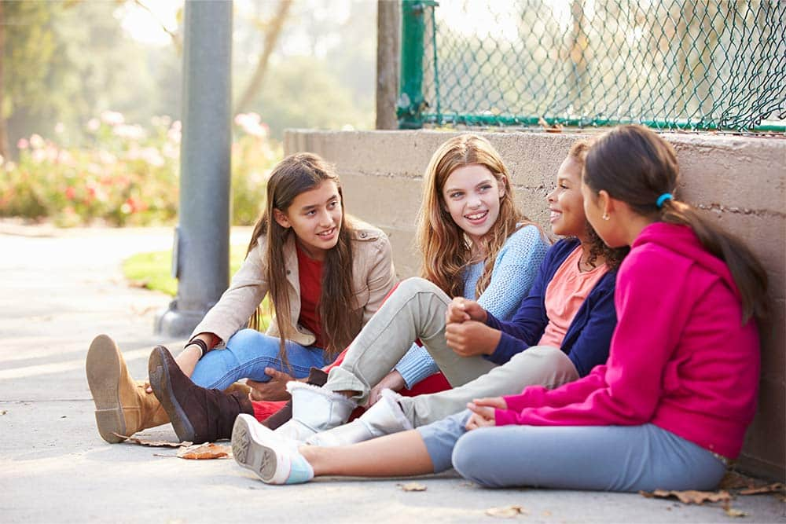
Klas
In welke klas kom je?
De klassenindeling gaat op basis van profiel en gekozen schoolvakken.
Je kunt dus niet kiezen bij wie je wel of niet in de klas komt. Wij ook niet.
Je komt elkaar vaak wel weer tegen bij bijvoorbeeld bepaalde schoolvakken en in de pauzes.

Slide 7
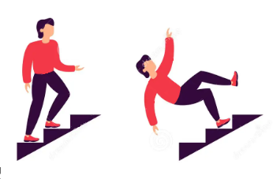
Bij twijfel…
Als u twijfelt tussen KB en TL, of als uw kind het advies KB krijgt in klas 2, neem dat dan heel serieus: opstromen is altijd makkelijker dan afstromen.
Als het niveau geen probleem is, maar uw kind veel meer van praktijkvakken houdt, is kiezen voor KB logischer: doorstroom naar mbo 3 en vaak 4 is ook dan nog mogelijk.
Klimmen is fijner dan vallen!
Notes:
Als eind klas 3 of in klas 4 blijkt dat een leerling moeite heeft met het niveau, moet een leerling in KB toch weer klas 3 doen, omdat er te veel praktijklessen gemist zijn. Bovendien is afstromen voor een leerling vaak een negatieve ervaring en moet hij/zij wéér wennen in een nieuwe klas.
Mbo niveau 4 na vmbo-kb, is vaak nog steeds mogelijk (afhankelijk van de opleiding).

Slide 8
Profielen
Eerste en tweede klas: een algemeen programma met “alle” vakken.
Tweede klas: aan het einde van leerjaar twee maken leerlingen een keuze tussen de profielen.
Derde klas: de leerlingen hebben een profiel gekozen en werken alleen aan vakken binnen dit profiel.
Met je profielkeuze liggen je examenvakken vast.
Voorlichting vmbo-tl bovenbouw

Slide 9
Opbouw van de profielen
Elke profiel heeft de opbouw:
Gemeenschappelijk deel
Profieldeel
Keuzedeel*
Welke schoolvakken er in het
profieldeel en keuzedeel zitten,
hangt af van het gekozen profiel.
*De keuze in het vrije deel is niet geheel vrij. Er kan verzocht worden een keuze aan te passen, als wij het niet in het rooster verwerkt krijgen.
Voorlichting vmbo-tl bovenbouw

Slide 10
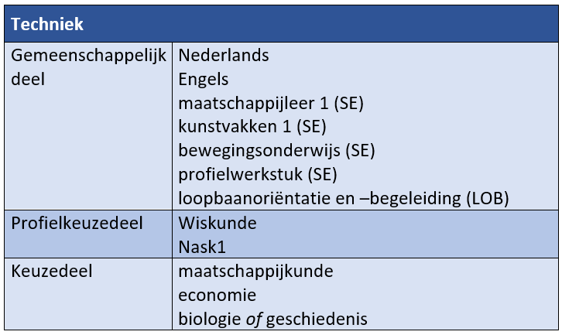
Profiel techniek

Slide 11
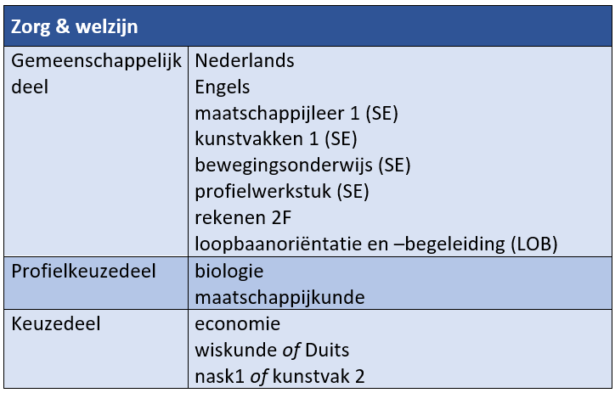
Profiel zorg & welzijn
Rekenen is een verplicht vak als er geen wiskunde wordt gekozen.

Slide 12
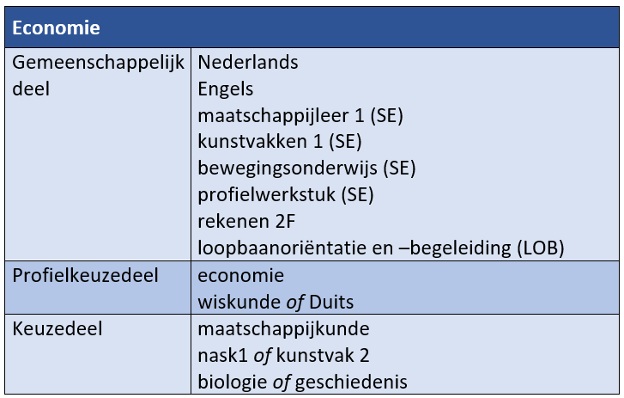
Profiel economie
Rekenen is een verplicht vak als er geen wiskunde wordt gekozen.

Slide 13
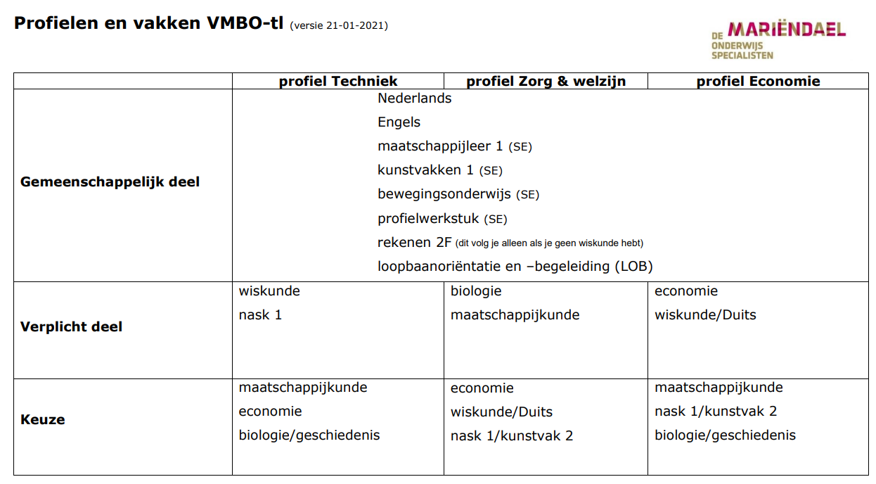
Totaaloverzicht profielen

Slide 14
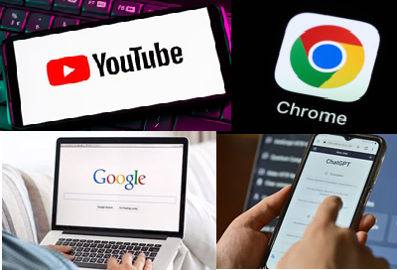
Mariëndael specifiek
Vaardigheden zijn tegenwoordig extra belangrijk.
Wij bieden daarom aan:
- FLEX-lessen
Leerlingen kiezen zelf voor een schoolvak. → Keuzes maken → Verantwoordelijkheid nemen → Zelfstandigheid bevorderen
- VOM (vakoverstijgende module) → Werken aan zelfgekozen doelen → Keuzes maken → Verantwoordelijkheid nemen
- Talenttweedaagse → Werken aan zelfgekozen doelen → Keuzes maken → Verantwoordelijkheid nemen
- Studiedagen → Opdrachten maken en leren voor toetsen

Slide 15
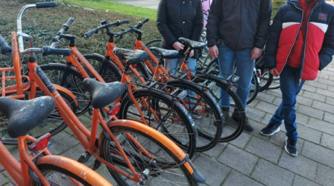
Praktijkgericht examen TL (PGP)
TL-leerlingen leren werken in de praktijk:
Praktische, levensechte en realistische opdrachten;
Bij of voor echte opdrachtgevers (bedrijven en instellingen);
Binnen en buiten school.

Slide 16
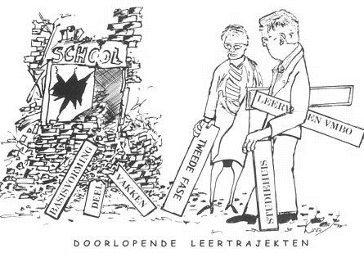
Verder
U krijgt binnenkort een formulier waarop u de profielkeuze kunt invullen.
Niet elk vakkenpakket sluit goed aan op de havo.
Voor de doorstroom naar de havo is het handig om op TL zeven schoolvakken te kiezen.
Havo-vaardigheden zijn noodzakelijk voor succes.
Voorlichting vmbo-tl bovenbouw
Notes:
Het kiezen van zeven vakken is een voorwaarde. Als doorstromen naar de havo na de tl een optie is, neem dan contact op met de mentor of teamleider, eventueel met de decaan.
Havo vaardigheden: zelfstandig werken, plannen en organiseren enz.

Slide 17
Examens
Examen
Schoolexamen (SE) Centraal examen (CE)
(SE cijfer + CE cijfer) : 2 = eindcijfer
Voorlichting vmbo-tl bovenbouw

Slide 18
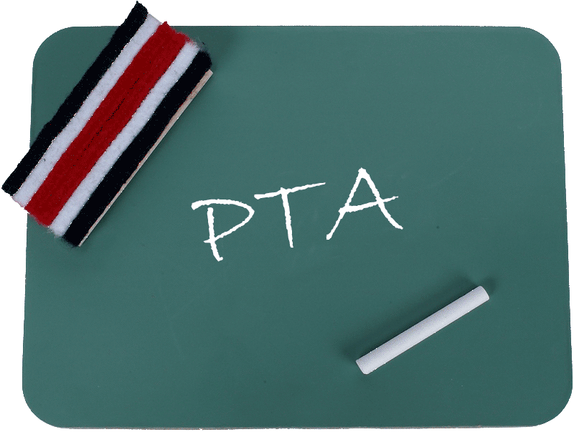
Schoolexamen
Vanaf TL 3 bouwen de leerlingen hun schoolexamen op.
Alle toetsen tellen mee voor het eindcijfer voor het SE!
De wijze waarop het schoolexamencijfer wordt opgebouwd ligt vast in het Programma van Toetsing en Afsluiting. Kortweg het PTA.
Elk vak heeft zijn eigen PTA.
Voorlichting vmbo-tl bovenbou

Slide 19
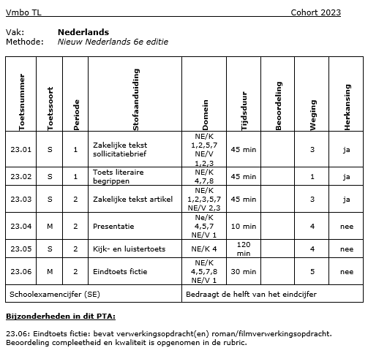
Voorbeeld van een PTA
Notes:
In een PTA staat per vak de planning van toetsen en opdrachten, de leerstof die getoetst wordt, de weging en de herkansingsregeling. De toetsen en opdrachten die op het PTA staan, tellen mee voor het schoolexamencijfer. Het wordt opgesteld volgens de richtlijnen en regels van het ministerie van Onderwijs, maar kan toch per school verschillen, omdat scholen naast de verplichten onderdelen, zelf ook nog keuzes kan maken. Pas als alle onderdelen van het PTA gemaakt en beoordeeld zijn, mag een leerling deelnemen aan het centraal examen van dat vak. Er zijn regels die gelden bij het maken van toetsen in de bovenbouw: aanpassingen moeten volgens de regels, niet met potlood schrijven, naam en klas op de toets enz.

Slide 20
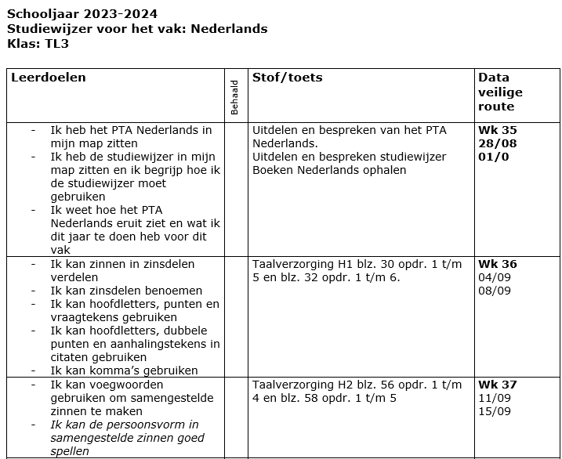
Voorbeeld van een studiewijzer
Notes:
Het is belangrijk de veilige route te volgen of, als dat door omstandigheden enige tijd niet gelukt is, er snel naar terug te keren: de cijfers van alle leerlingen in NL moeten op hetzelfde moment worden aangeleverd, om deel te nemen aan het centraal examen.

Slide 21
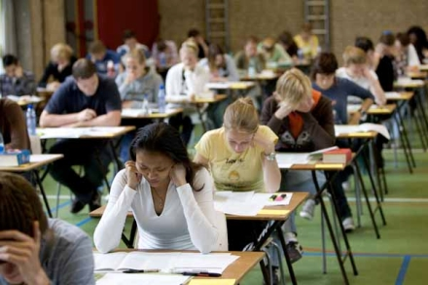
Centraal examen
Het Centraal Schriftelijk examen wordt afgenomen in mei/juni.
Alle schoolexamencijfers moeten op tijd worden aangeleverd.
Examen over grote delen van de leerstof van de bovenbouw en onderbouw.
Voorlichting vmbo-tl bovenbouw

Slide 22
Gespreid examen
Op Mariëndael doen veel leerlingen gespreid examen.
In TL 4 wordt dan een aantal vakken afgesloten met een centraal examen.
In TL 5 worden dan de overige vakken afgesloten met een centraal examen.

Slide 23
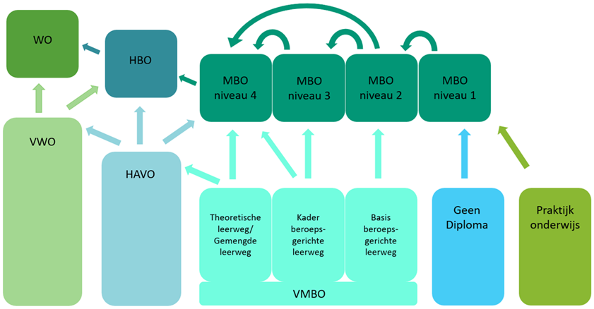
Hoera, een diploma! Of niet. En wat nu?
Voorlichting vmbo-tl bovenbouw

Slide 24
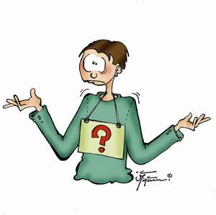
Vragen?
Voorlichting vmbo-tl bovenbouw

